Slide 1
Hälsovalsmöte 2e december 2022

Slide 2
Dagordning
08:30-09:00 Kaffe o smörgås
09.00-09.05 Inledning/Nathalie
09.05-09.20 Arbete utifrån RUB 5/Nam-Young Pak
09.20-09.35 Kort rapport från Medicinska rådet/ Margaretha Wargelius
09.35-10.00 Preventiva hembesök – Ulla Westring Hellström Kalmar kommun och Päivi Jokela från E-hälsomyndigheten
10.00–10.15 Bensträckare
10.15–10.45 Förbättringsarbete hos Esplanaden – Katja Fridsta
10:45-11:00 Diskussion - hur kan detta tillämpas på den egna enheten
11:00-11:30 Introduktion till eftermiddagens arbete med uppdrag Nära vård
11.30–12.30 Lunch
12.30 – 14:30 Nära vård
14:30 Fika under fortsatt arbete
15:00-15:30 Sammanfattning av dagen
Notes:
Presentera Angelica Neuman och vi har Jon Rognes, forskare Liding Healtcare Care/Handelshögskolan
Visa dagordningen, lite dragningar med nära-vård fokus på förmiddagen och gruppdiskussioner kopplat till det nya uppdraget på eftermiddagen. Efter lunch så kommer Patrik får ordet kort för att säga några ord kring vaccinationer.
Berätta om hälsovårdsprogrammet – beklaga att det inte har uppmärksammats och säga att vi är tacksamma för de synpunkter som inkommit och kommer ta till oss dessa till nästa utskick
Ge ordet till Marita som kan nämna att alla delmallar gällande våld i Cosmic försvinner och sen tillsammans med Calle nämna koderna för rådgivarna samtal och skicka med att de ska användas.

Slide 3
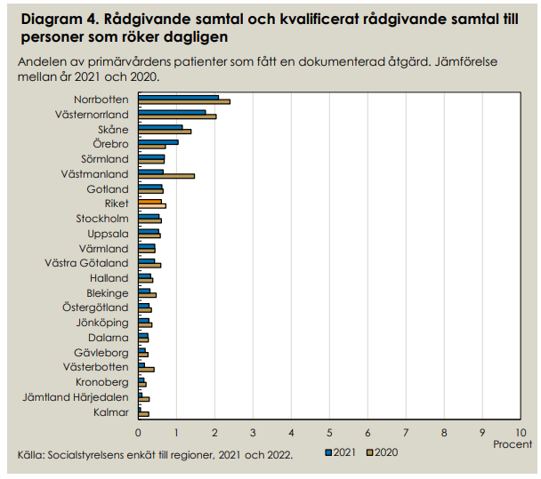
Socialstyrelsens rapport Tobak

Slide 4
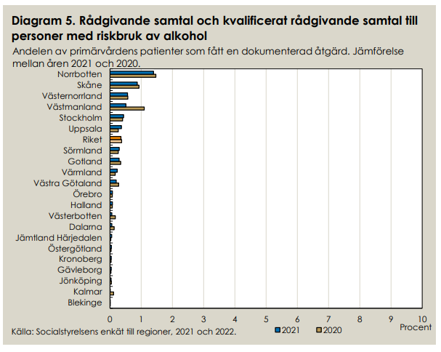
Socialstyrelsens rapport Alkohol

Slide 5
Kodning av levnadsvanor
Kod | Text
DV111 | Enkla råd om tobaksbruk
DV112 | Rådgivande samtal om tobaksbruk
DV113 | Kvalificerat rådgivande samtal om tobaksbruk
DV121 | Enkla råd om alkoholvanor
DV122 | Rådgivande samtal om alkoholvanor
DV123 | Kvalificerat rådgivande samtal om alkoholvanor
DV131 | Enkla råd om fysisk aktivitet
DV132 | Rådgivande samtal om fysisk aktivitet
DV133 | Kvalificerat rådgivande samtal om fysisk aktivitet
DV141 | Enkla råd om matvanor
DV142 | Rådgivande samtal om mavanor
DV143 | Kvalificerat rådgivande samtal om matvanor

Slide 6
Hälsovalsmöten 2023
17e februari
26e maj
6e oktober
15e december

